Slide 1
21년도 상반기 신선식품 파트 비즈니스 전략 수립
작성자 : AI_16_오슬기

Slide 2
개요
21년도 신선식품 부서의 비즈니스 모델 구축을 위해 전국 도매시장 거래정보 데이터를 살펴보고,
머신 러닝 모델을 통해 내년 상반기 가격을 예측하여 어떤 판매 전략이 필요한지 제시하고자 합니다.

Slide 3
목차
1. 문제 제시
현 시점에서 비즈니스 모델을 구축할 때 발생하는 문제를
살펴봅니다.
2. 데이터셋 설명과 가설 설정
전국 도매시장 거래정보 데이터셋을 살펴보고 가설을 설정합니다.
3. 모델 설명 및 평가
머신 러닝 모델을 통해 내년 상반기 가격 동향을 예측해보고
평가지표를 사용해 평가합니다.
4. 가설 검증 및 전략 도출
머신 러닝 결과와 가설을 비교하여 내년 상반기 프로젝트에
적합한 전략을 도출합니다.

Slide 4
1. 문제 제시
전년도에는 데이터를 살펴보지 않고 주력 상품을 선정하였기 때문에 수요에 맞게 재고를 준비할 수 없었고 마진도 충분히 확보하지 못했습니다.
이번에는 전국 도매시장 거래정보 데이터와 온라인 쇼핑 데이터를 활용하여 수요가 충분하고 마진이 확보된 상품을 선정하고자 합니다.
16년 부터 20년 까지의 데이터를 활용하여 21년도 상반기 상품별 가격을 예측하는 머신 러닝 모델을 만들고 수요 조사 결과와 결합하여 가장 마진이 큰 상품을 선택해야 합니다.

Slide 5
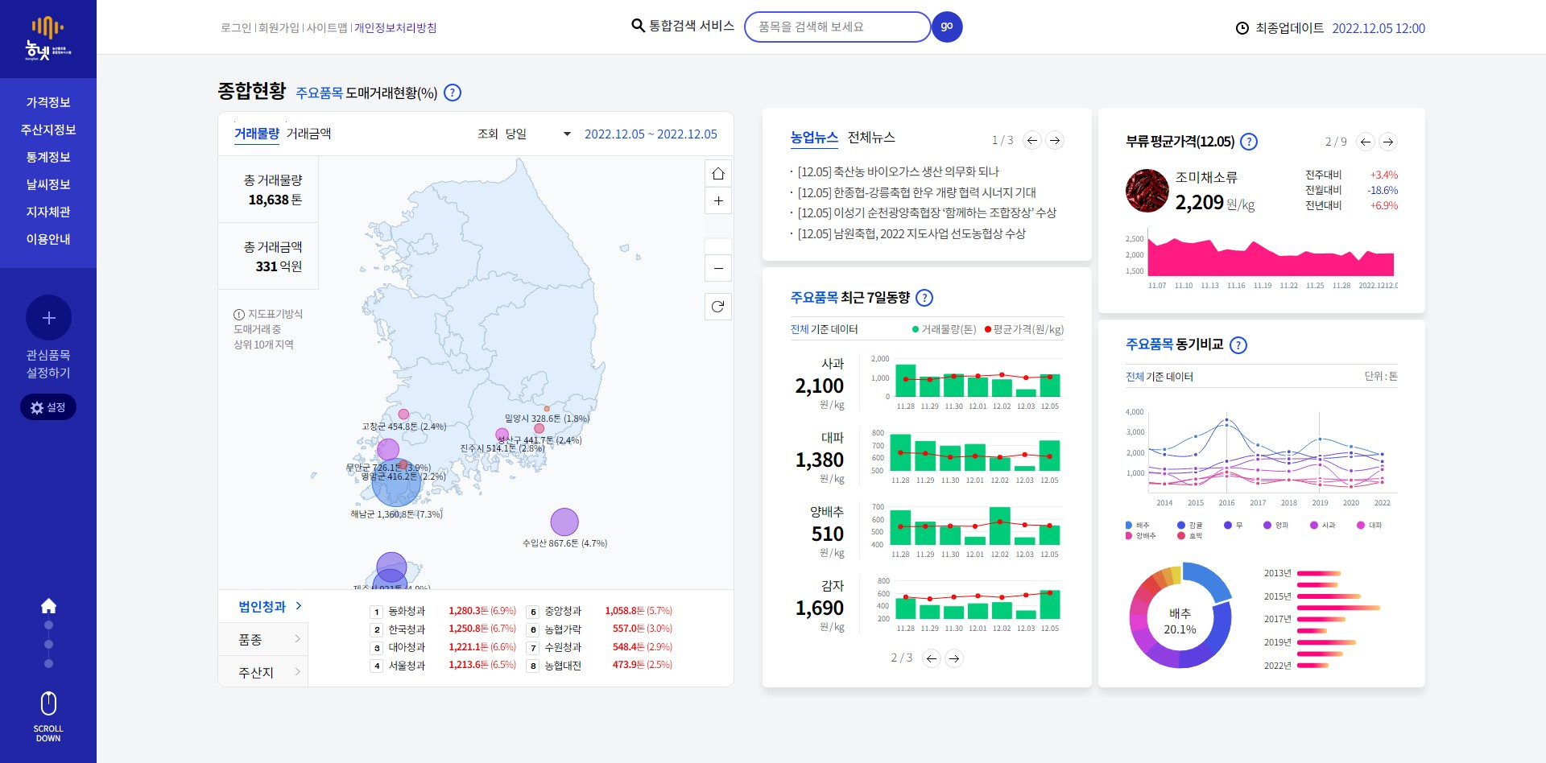
2. 데이터셋 설명과 가설 설정
1) 데이터셋 설명
농산물 수급관련 빅 데이터를 제공하는 농넷에서 2016년 부터 2020년 까지의 전국 도매시장 거래내역 데이터를 이용하였습니다.
이는 이커머스 회사라고 할지라도 실제 상품은 경매를 거친 도매시장에서 고객에게 배송되기 때문에 원가로 책정되는 도매 가격이 가장 중요하다고 판단했습니다.

Slide 6
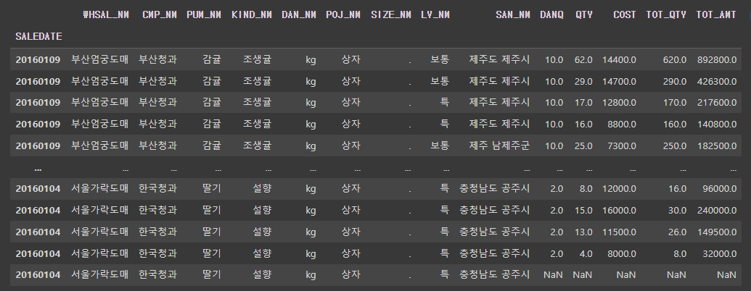
2. 데이터셋 설명과 가설 설정
2) 데이터셋 구성 요소
SALEDATE : 경락 일자
WHSAL_NM : 도매시장
CMP_NM : 법인
PUM_NM : 품목
KIND_NM : 품종
DAN_NM : 단위
POJ_NM : 포장
SIZE_NM : 크기
LV_NM : 등급
SAN_NM : 산지
DANQ : 단위중량
QTY : 물량
COST : 단가
TOT_QTY : 총 물량
TOT_AMT : 총 금액

Slide 7
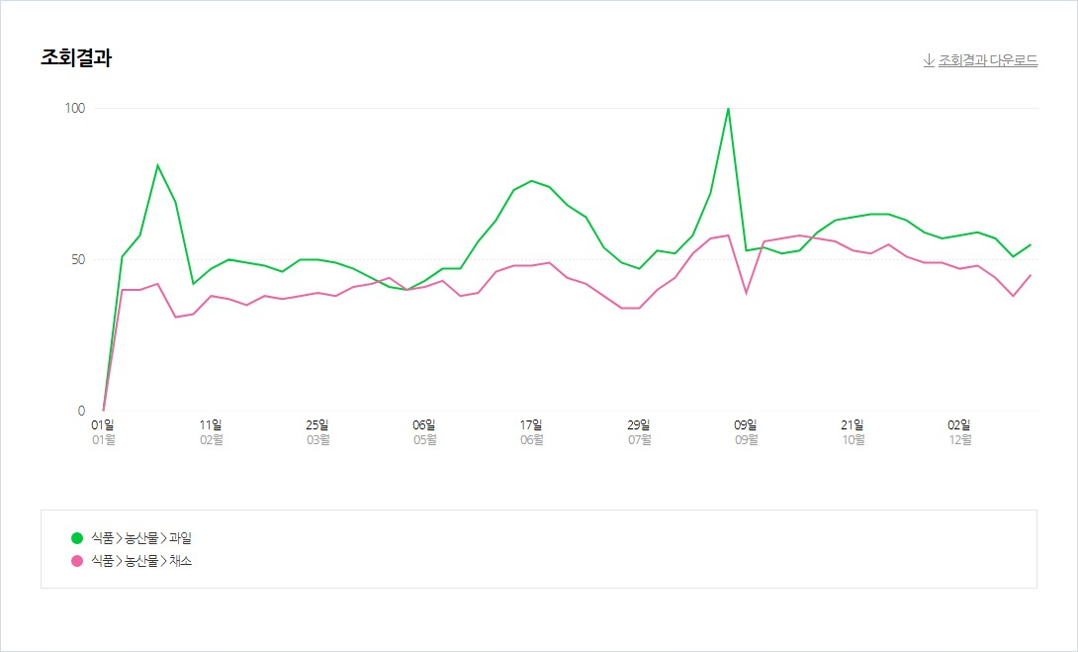
2. 데이터셋 설명과 가설 설정
3) EDA 데이터 정제 기준
네이버 데이터랩의 쇼핑 검색 데이터에 따르면 온라인 쇼핑을 통해 농산물을 구입하는 경우 과일의 비중이 채소보다 높은 것을 볼 수 있습니다.
따라서 도매시장 거래 데이터에서 채소를 제외한 과일 데이터를 가지고 분석을 진행합니다.

Slide 8
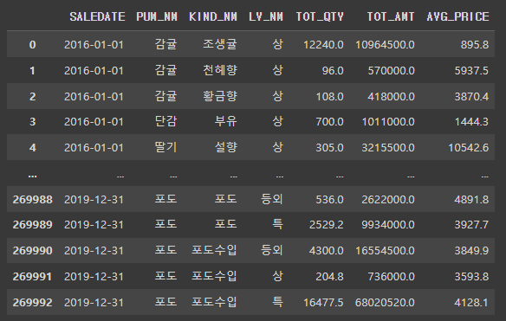
2. 데이터셋 설명과 가설 설정
3) EDA 과정 설명
SALEDATE : 날짜 타입으로 변경
PUM_NM : 과일만 선별하고 나머지는 삭제
DAN_NM : kg 단위로 통일하고 칼럼 삭제
LV_NM : 특 등급이 대부분을 차지하므로, 특, 상, 보통, 등외 4가지로 통일
DANQ , QTY , COST : 마이너스(-)로 적혀있는 경우 취소된 거래이므로 제거
AVG_PRICE : TOT_QTY / TOT_AMT 로 kg당 평균 가격을 산정
2016년 부터 19년 까지의 데이터를 train 셋, 20년 데이터를 validation 셋, 21년 데이터를 test 셋으로 나눈다.

Slide 9
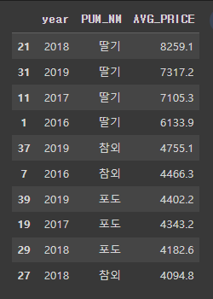
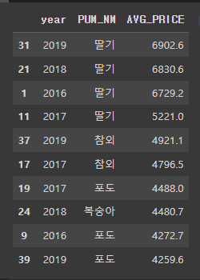
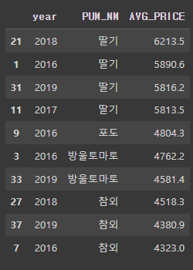
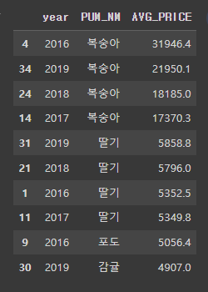
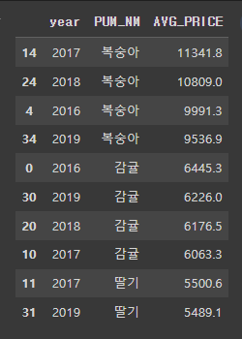
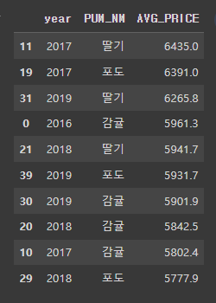
2. 데이터셋 설명과 가설 설정
4) 가설 설정
1월 2월 3월 4월 5월 6월
월 평균 거래가격을 확인했을 때, 1~3월과 6월은 딸기의 가격이 가장 높고 4~5월은 복숭아의 가격이 높습니다.
가격은 희소성 뿐만 아니라 수요에 의해서도 올라가므로 가격이 높은 작물이 수요가 높다고 볼 수 있다는 가설을 세울 수 있습니다.

Slide 10
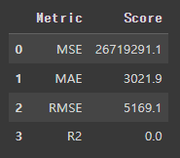
3. 모델 설명 및 평가
1) 기준모델 설정
모델을 만들기 전 평가의 기준이 되는 기준모델을 설정하였습니다.
가격을 예측하는 문제이므로 회귀 평가 지표인 MSE, MAE, RMSE, R2 점수를 사용하였습니다.
단순 평균값을 기준으로 사용하여 가격의 추세를 반영하지 못하였기 때문에 R2 점수가 0.0으로 나왔습니다.
가설에 따라 1~3월과 6월은 딸기, 4~5월은 복숭아로 설정하고 시장 평균 가격인 9,008원과 9,900원으로 평균 마진을 계산한 결과 4,655원이 나왔습니다.

Slide 11
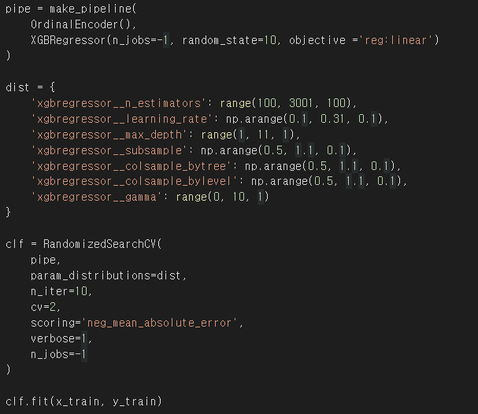
3. 모델 설명 및 평가
1) 모델 설명
가격을 예측하는 모델을 만들어야 하기 때문에 회귀 문제를 예측하는 XGBRegressor 를 사용하였습니다.
최적의 하이파라미터 세팅을 위해 RandomizedSearchCV 를 사용하였고 2016-19년 데이터를 train 셋으로, 20년 데이터를 validation 셋으로 사용하였습니다.
평가를 위해 회귀 평가지표인 MSE, MAE, RMSE, R2 점수를 사용하였습니다.

Slide 12
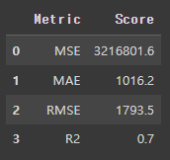
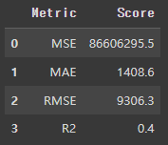
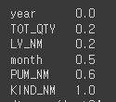
3. 모델 설명 및 평가
2) 모델 해석 및 평가
모델을 validation 셋에 검증한 결과 MAE, RMSE 오차 값은 줄어들고, R2 값은 0.7까지 올라가는 모습을 볼 수 있습니다.
하지만 test 셋으로 예측했을 때에는 R2 값이 떨어지고 MAE, MSE, RMSE 오차 값은 올라가서 과적합이 된 것으로 보입니다.
이를 통해 과적합이 되었다 하더라도 단순 평균 값을 사용했던 기준모델보다는 가격의 연도별 추세를 잘 반영한다고 평가할 수 있습니다.
시계열 데이터를 제대로 반영하지 못한 점이 한계입니다.
또한 예측에 어떤 특성이 영향을 미쳤는지 확인해보면 품종이 가장 큰 영향을 미치고 그 다음으로 품목, 월, 등급으로 나타났습니다.
VAL TEST

Slide 13
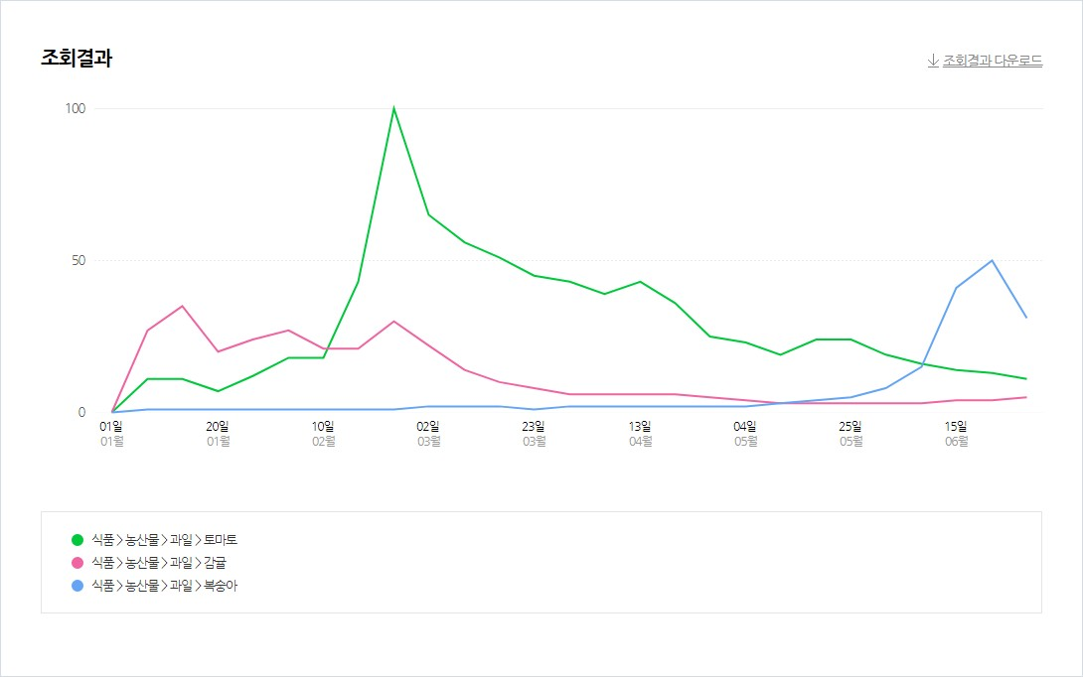
3. 모델 설명 및 평가
3) 모델 적용 과정
더욱 정확한 가설 검증을 위해 월별 쇼핑 검색량이 가장 높은 과일을 선별했습니다.
1월 부터 2월 중순 까지는 감귤, 2월 중순 부터 6월 초까지는 토마토, 6월 초 부터는 복숭아가 상위권을 차지했습니다.

Slide 14
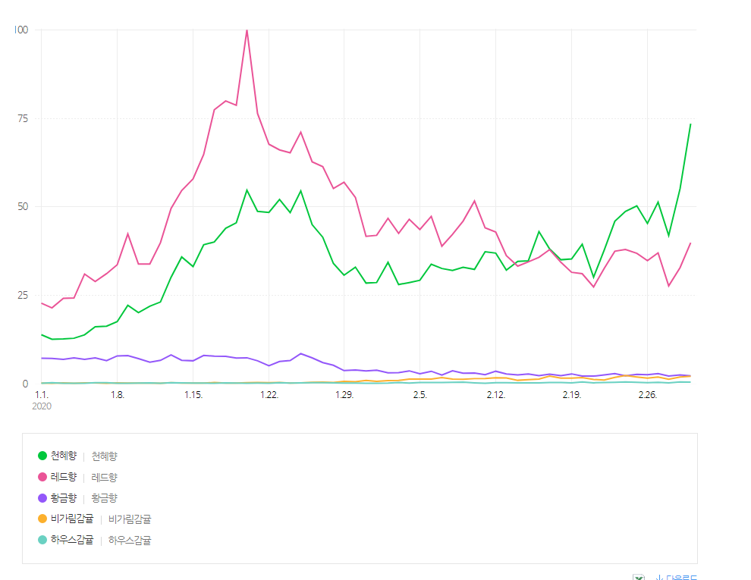
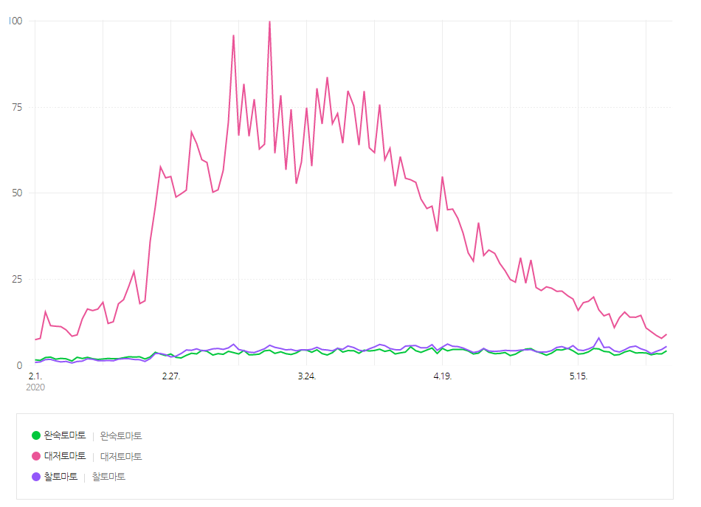
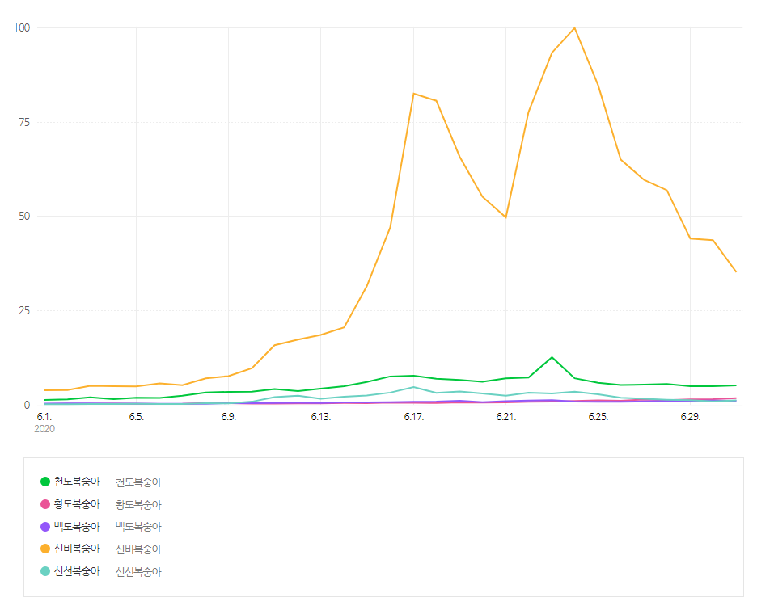
3. 모델 설명 및 평가
3) 모델 적용 과정
감귤의 경우 1월 초부터 2월 초 까지는 레드향이 상위권을 차지하다가 2월 중순부터 천혜향의 수요가 늘어납니다.
토마토와 복숭아의 경우 조사 기간 내내 대저 토마토와 신비 복숭아가 수요가 많은 것을 알 수 있습니다.

Slide 15
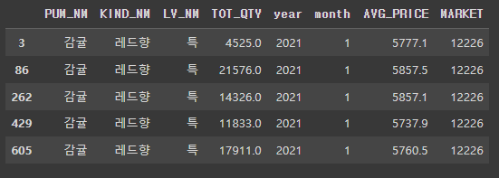
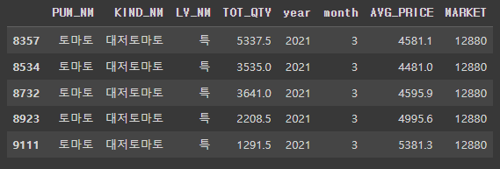
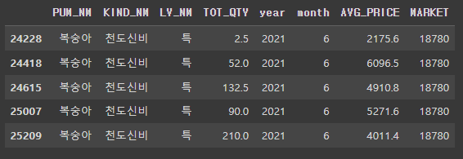
3. 모델 설명 및 평가
3) 모델 적용 과정
앞에서 살펴본 쇼핑 검색 데이터를 이용하여 수요가 가장 높은 품목과 품종을 추려냈습니다.
도매 평균 가격을 산정하고 온라인 마켓 소매 평균 가격과 비교하여 평균 마진을 산정하고 이를 가설과 비교하였습니다.

Slide 16
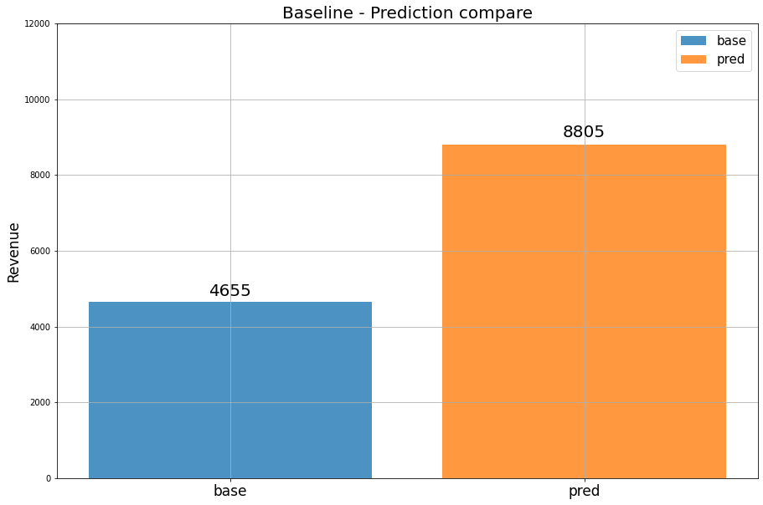
4. 가설 검증 및 전략 도출
모델에서 예측한 가격과 인터넷 소매 평균 가격의 차이를 마진으로 계산하여 평균값을 비교하였습니다.
도매 거래가격의 단순 평균값을 사용한 기준모델보다 예측값과 수요 데이터를 사용한 머신 러닝 모델이 약 2배에 가까운 평균 마진을 확보하는 것으로 나타났습니다.
따라서 기존의 가설을 폐기하고 검색 데이터를 활용하여 주력 상품을 선정하는 것이 이윤 극대화를 할 수 있는 방법입니다.

Slide 17
감사합니다.

